Slide 1


Technology Transfer
2017 - 2021

Slide 2
Il TTO è attore della terza missione dell’università. Lavora per creare impatto economico attraverso l’innovazione scientifica e tecnologica
Il TTO supporta i ricercatori per:
- Depositare i brevetti
- Aumentare i ricavi da vendita (o licenza) di brevetti
- Stipulare accordi con aziende su tematiche IP

Slide 3
2020 | TECHNOLOGY TRANSFER MANAGER
Supporto dedicato a Dipartimenti
- Architettura
- Design
- Ing. Chimica
- Ing. Meccanica e Civile
- Ing. Elettronica, Elettrica, TLC, Informatica, Automazione e Fisica
- Ing. Aerospaziale e Ing. Energetica
- Ing. Gestionale e Matematica

Slide 4

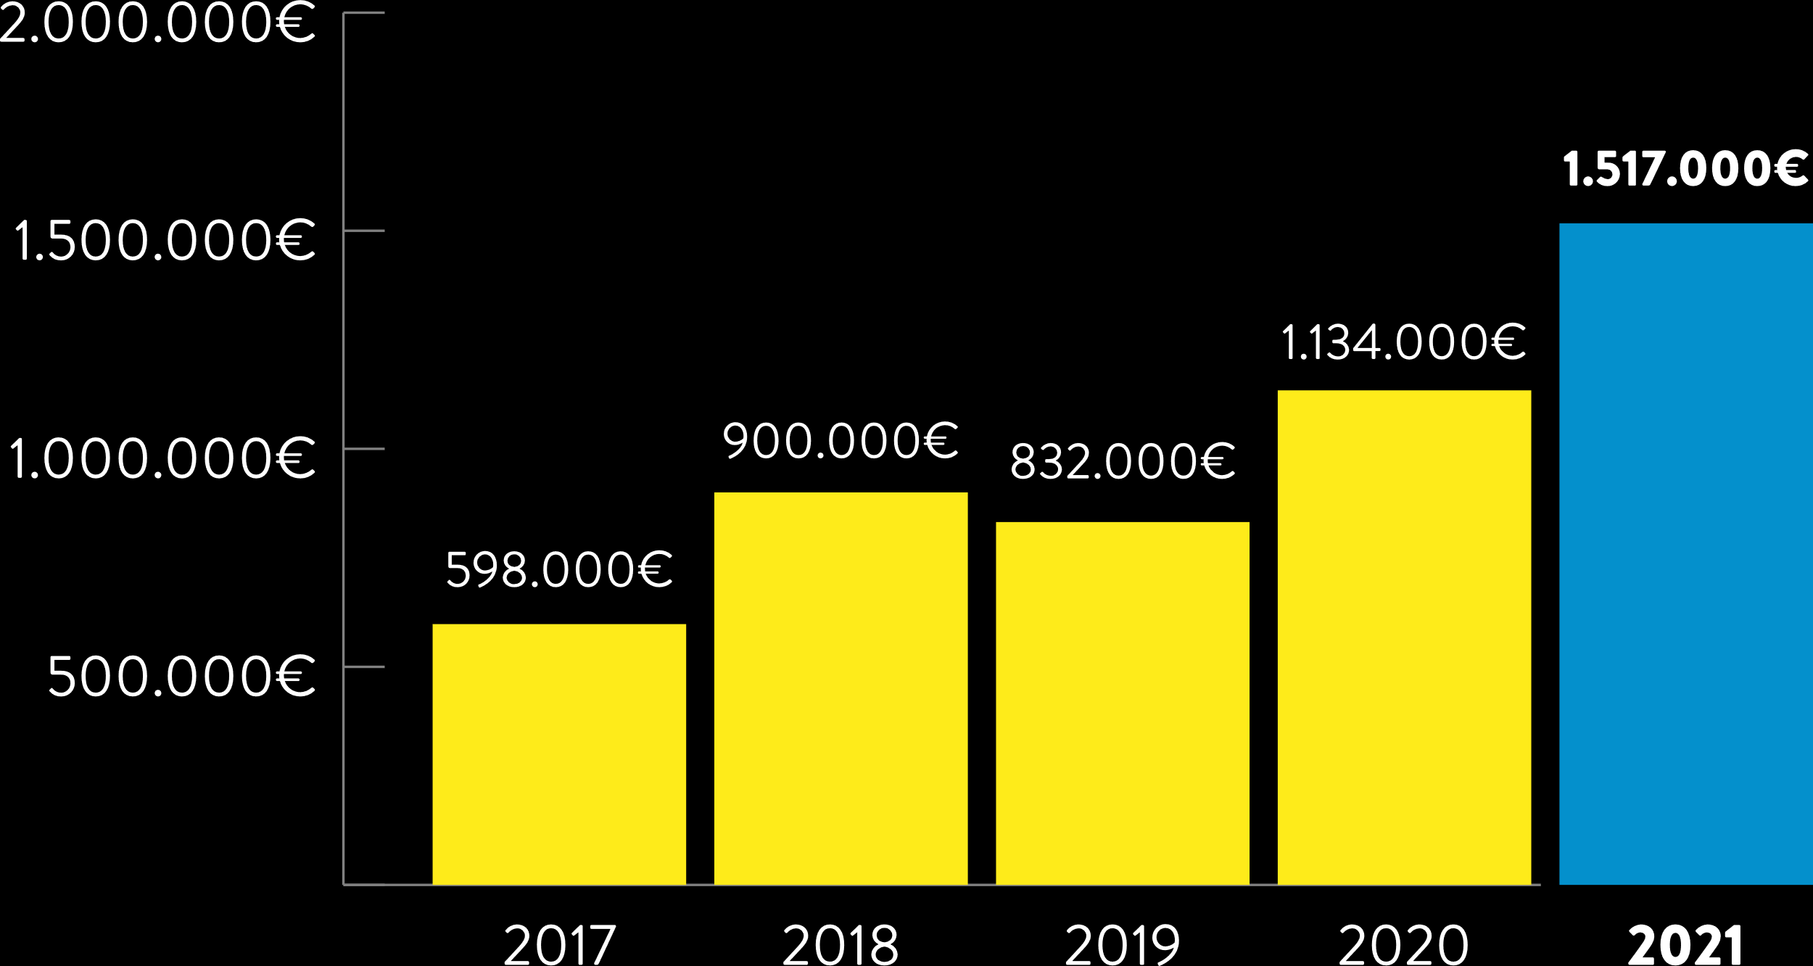
TREND DI VALORIZZAZIONE
Ricavi da licenze e cessioni
2017-2021
4.981.000€ da Licenze e Cessioni
427 Patents

Slide 5
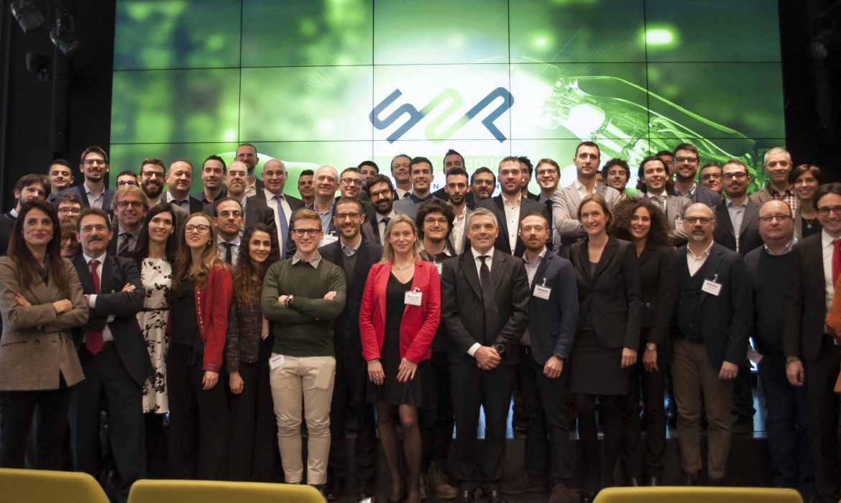
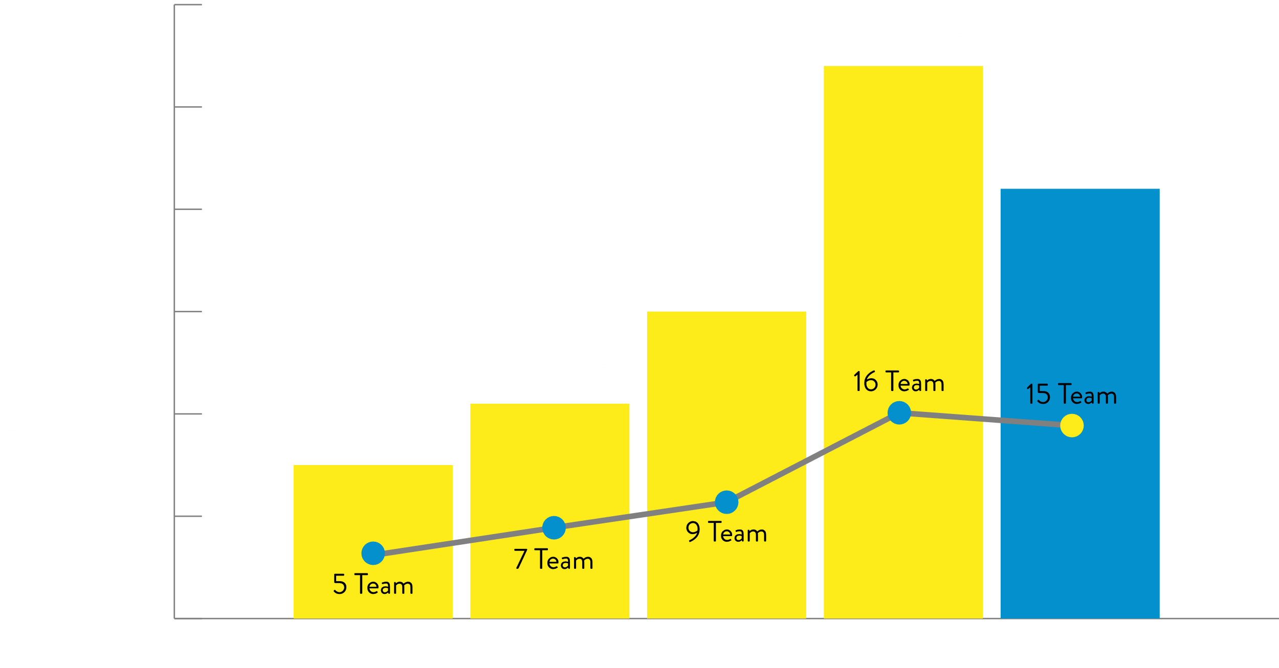

TREND START UP
€ Erogati e Team premiati con S2P
N TEAM RICERCA PREMIATI
€
- n. spin off attive: 73, di cui (+50% attivate negli ultimi 5 anni)
1.517.000
540.000
2017-2021
52 Team di ricerca premiati
1.620.000€ erogati
73 Spin-off attive
(+50% negli ultimi 5 anni)
37
300.000
210.000
16
150.000
9
€ erogati con S2P
7
Team premiati ad S2P
5
2017
2018
2019
2020
2021

Slide 6
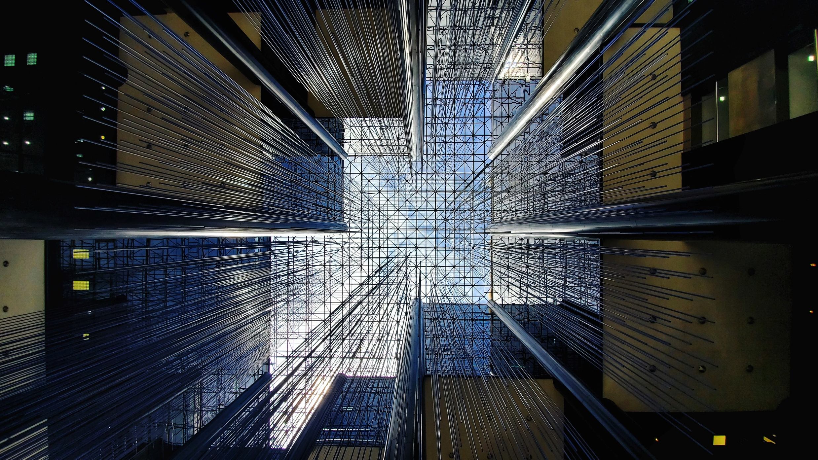
VENTURE CAPITAL
2017-2021
7.495.000€ Valore economico totale investito
12 Start-up investite da fondo

